Slide 1
Yapım İşlerinde Gelir Vergisi (Stopaj) Kesintisi Hangi Durumlarda Yapılır?
Yıllara yaygın inşaat ve onarım işleri ile ilgili olarak yapılan hakediş ödemelerinde gelir vergisi diğer bir adıyla stopaj kesintisi ile uygulanmaktadır.

Slide 2
Uygulanan gelir vergisi kesintisi (stopaj) oranı %3’ten %5’e yükseltilmiştir.
Kesintinin faturada gösterilmesi gerekiyor.

Slide 3
Başlangıçta aynı yıl içinde bitmesi öngörülen işin ertesi yıla sarkması halinde gelir vergisi kesintisi
Başlangıçta aynı yıl içinde başlayarak bitirilmesi planlandığı için birden fazla takvim yılına sirayet etmeyen yapım işlerinde yapılan hakediş ödemeleri üzerinden gelir vergisi vergi kesintisi yapılmayacaktır. Ancak, başlangıçta yıllara sari olmayan bir işin daha sonra yıllara sari iş vasfı kazanması halinde yıllara sari inşaat vasfını kazandığı tarihinden sonra yapılacak olan hakediş ödemeleri üzerinden gelir vergisi kesintisi yapılması gerekir.

Slide 4
TAAHHÜT KARTI İŞLEMLERİ

Slide 5
VERİ GİRİŞ GÖREVLİSİ ROLÜ İLE HARCAMA YÖNETİM SİSTEMİNE GİRİŞ YAPIYORUZ.
TAAHHÜT İŞLEMLERİNE TIKLIYORUZ.
EKLE BUTONUNA BAS.

Slide 7
ÖRNEK UYGULAMA

Slide 8
TAAHÜT TÜRÜNDE 3 SEÇENEĞİMİZ VAR.
A)CARİ YIL TAAHHÜT İŞLEMLERİ
B)ERTESİ YILA GEÇEN YÜKLENMELER
C)YILLARA YAYGIN YÜKLENMELER
HANGİSİ UYGUNSA ONUN SEÇİLMESİ GEREKİYOR.

Slide 9
KDV’SİZ SÖZLEŞME TUTARI KISMI: TERTİPLERİ EKLEYİNCE OTOMATİK ÇIKIYOR, MANUEL EKLEME YAPILMIYOR.

Slide 10
Taahhüt dosyasına eklenmesi gereken tüm belgeler eklenir.

Slide 13
Gerçekleştirme görevlisine gönder yapınca veri giriş görevlisinin görevi biter.

Slide 14
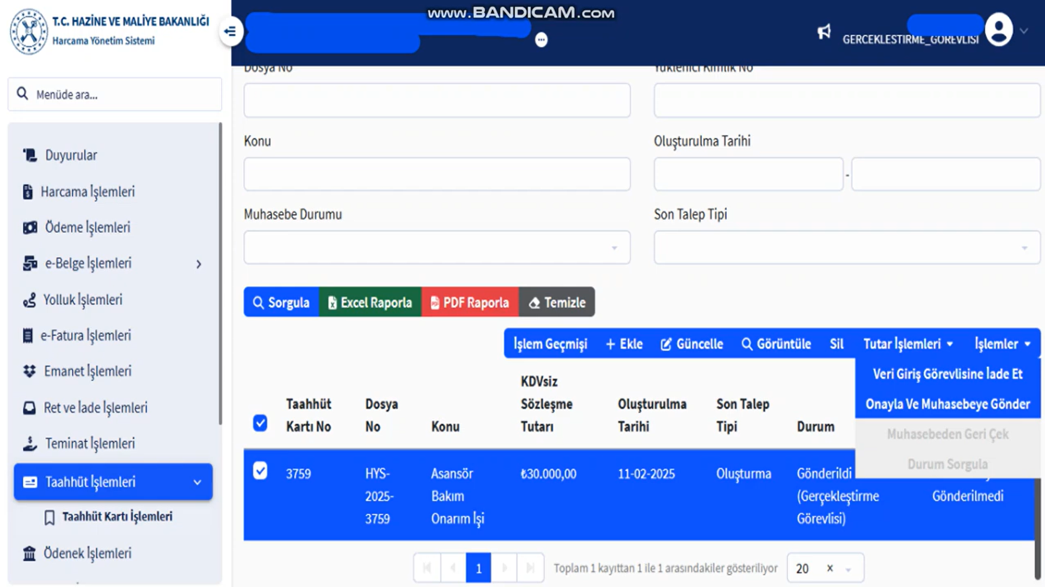

Slide 15
252 Binalar Hesabı’nın kullanılması. Mütemmim cüz (bir bütünün vazgeçilmez ya da bütünleyici parçası anlamlarına gelir) olarak yapılan 114.000 TL’nin(KDV’li) üzerindeki tüm işlemler binalar hesabında takip edilir.
258 Yapılmakta Olan Yatırımlar Hesabı: Sıfırdan veya ikmal inşaatın tamamlanmasına kadarki tüm harcamalar bu hesapta izlenir. Geçici kabulden sonra ilgili hesabına aktarılır.
Nefaset kesintisi nedir? Hakedişler üzerinden kesilen nefaset bedeli kesintileri; bir işin sözleşmede öngörülen standartlara uygun bir şekilde yapılmaması halinde işi yaptıranın işi yapana eksik ödeme yapmasına imkan veren ve cezai şarta benzeyen bir uygulamadır. Kesinti hakediş raporunda belirtilir. Faturaya yansıtılmaz. Kesinti ödeme emrinde hakedişten kesilir. Ödeme emrinde kesintinin adı diğer idari para cezası olarak belirlenir.
Damga vergisi, %3 geçici kabul kesintileri, nefaset kesintileri faturaya yansıtılamaz gösterilmez. Bu hesaplamalar ödeme emri belgesinde yansıtılır, gösterilir.
Muayene Kabul Komisyonu kimlerden oluşur? Yetkili makam tarafından; biri başkan, biri işin uzmanı, biri muayene edilecek mal ile ilgili mal sorumlusu olmak üzere, en az üç veya daha fazla tek sayıda (5,7,9 vb.) kişi ile yedek üyelerden oluşan muayene ve kabul komisyonları kurulur.

Slide 16
Hesapların ekonomik kodlarının harcama şekline göre dikkat edilmesi.
Binalar hesabı kullanılırken binanın mülkiyet mi tahsisli mi olduğuna bakılarak ekonomik kodların seçilmesi.
Bina değerlerinin artırımında yapı işlerindeki tablo ile muhasebe kayıtlarının tutması gerekmektedir. Sayıştay’ın ehemmiyet gösterdiği bir konudur.
Kiraya verilen kantinlerin metrekareye düşen değerlerinin her yıl muhasebe birimine bildirilmesi.
Teminat mektuplarının süresinin iş sürecine göre takip edilmesi. Nakdi teminatların iadesinde, ilgililerin talep etmemesi durumunda tebligat gönderilmesi gerekmektedir. Tebligattan itibaren 2 yıl içinde ödenmeyen nakdi teminatın hazineye irat kaydedilmesi.
Yıl sonunda bütçe emanetine alınan ödemelerin eksikleri ödeme anında tamamlandığından ve ödeneğin harcanması gerektiğinden tolerans tanınmaktadır. Bu gibi işlemlerin yıl içinde yapılan ödemelerde yapılmaması ve talep edilmemesi.

Slide 17
MUHASEBE YETKİLİSİ
Evrak inceleme süreci, evrakın muhasebe birimine gelmesini takip eden günden itibaren 4 iş günüdür.
Muhasebe yetkilileri ödeme aşamasında, ödeme emri belgesi ve eki belgeler üzerinde;
a) Yetkililerin imzasını,
b) Ödemeye ilişkin ilgili mevzuatında sayılan belgelerin tamam olmasını,
c) Maddi hata bulunup bulunmadığını,
d) Hak sahibinin kimliğine ilişkin bilgileri, kontrol etmekle yükümlüdür.

